Slide 1



সবাইকে স্বাগতম

Slide 2

শিক্ষক পরিচিতি
মোঃ মহব্বত আলী
সহকারী শিক্ষক
ছাতক সিমেন্ট ফ্যাক্টরী উচ্চ বিদ্যালয়
ছাতক, সুনামগঞ্জ।
01912479533
mahabbat_33@yahoo.com

Slide 3

পাঠ পরিচিতি
বাংলাদেশের ইতিহাস ও বিশ্বসভ্যতা
শ্রেণীঃ নবম-দশম
অধ্যায়ঃ দ্বিতীয়(বিশ্বসভ্যতা)
পাঠঃ রোমান সভ্যতা

Slide 4
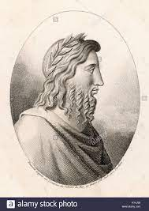
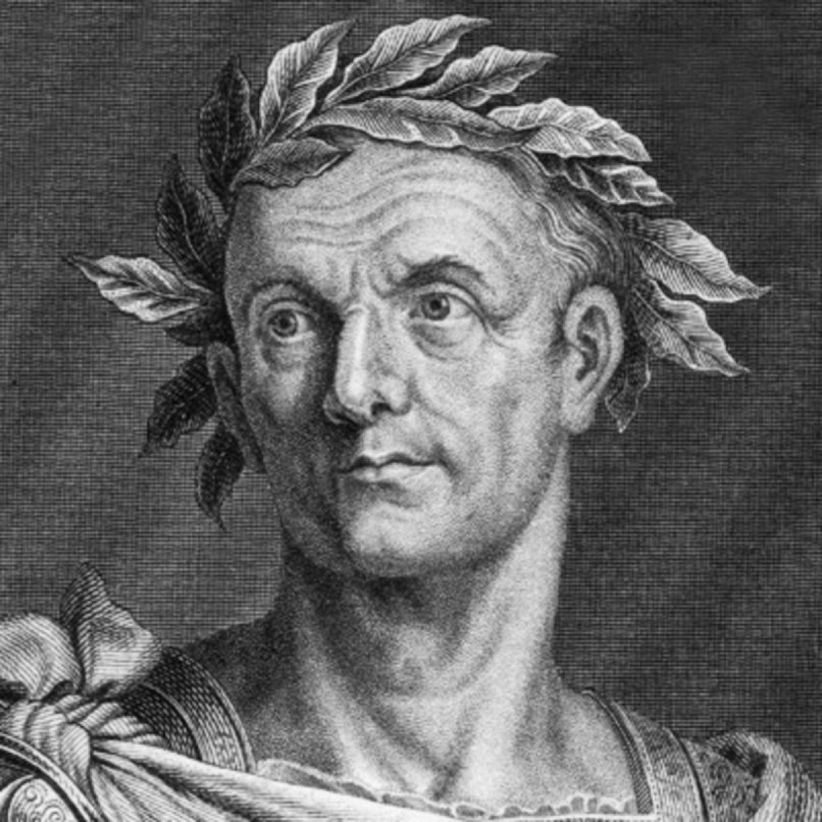
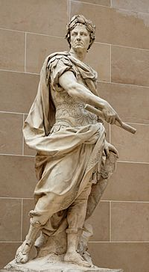
ছবিগুলো লক্ষ্য কর
রোমিউলাস
জুলিয়াস সিজার
অগাস্টাস সিজার

Slide 5
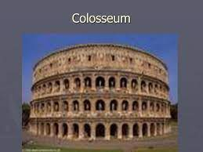
আজকের পাঠ
রোমান
সভ্যতা

Slide 6
শিখনফলঃ
এই পাঠ শেষে শিক্ষার্থীরা...............
১। রোমান সভ্যতার অবস্থা বলতে পারবে।
২। রোমান সম্রাজ্য প্রতিষ্ঠার ইতিহাস ব্যাখ্যা করতে পারবে।
৩। সভ্যতায় রোমানদের অবদান বর্ণনা করতে পারবে।

Slide 7
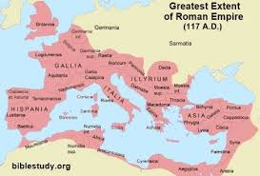
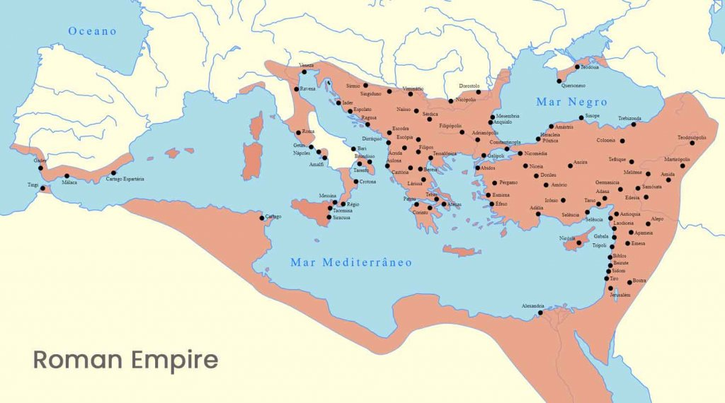
ছবিগুলোর দিকে লক্ষ্য কর
মানচিত্র

Slide 8
অবস্থান
ইতালির মাঝামাঝি পশ্চিমাংশে রোমান সম্রাজ্য অবস্থিত। ইতালির দক্ষিনে ভূমধ্যসাগর থেকে উত্তর দিকে আল্পস পর্বতমালা পর্যন্ত বিস্তৃত। ইতালি ও যুগস্লাভিয়ার মাঝখানে আড্রিয়াটিক সাগর। আড্রিয়াটিক সাগর তীরে ইতালির উত্তর-পুর্ব অংশে গড়ে উঠেছিল প্রাচীন সমুদ্রবন্দর আড্রিক। ইতালির পশ্চিমাংশেও ভুমধ্যসাগর অবস্থিত। সাগরের এ অংশকে বলা হত এটুস্কান সাগর।

Slide 9

জোড়ায় কাজ
রোমান সভ্যতার অবস্থান নির্ণয় কর।

Slide 10
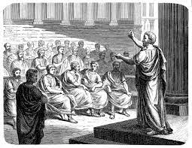
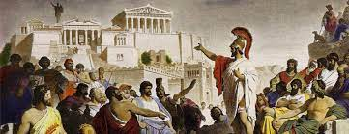
গণতন্ত্র প্রতিষ্ঠায় রোমান

Slide 11
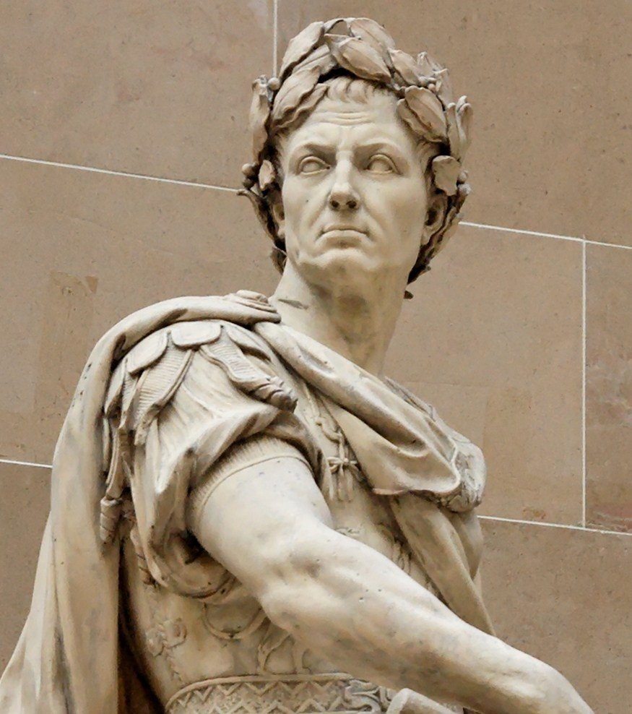
সম্রাজ্য প্রতিষ্ঠায় অবদান
অগাস্টাস সিজার
রোমিউলাস

Slide 12

দলীয় কাজ
রোমান সম্রাজ্য প্রতিষ্ঠার ঘটনা বর্ণনা কর।

Slide 13
রোমান ত্রয়ী শাসন
মার্ক এন্টনি
লেপিডাস
অক্টেভিয়াস সিজার

Slide 14
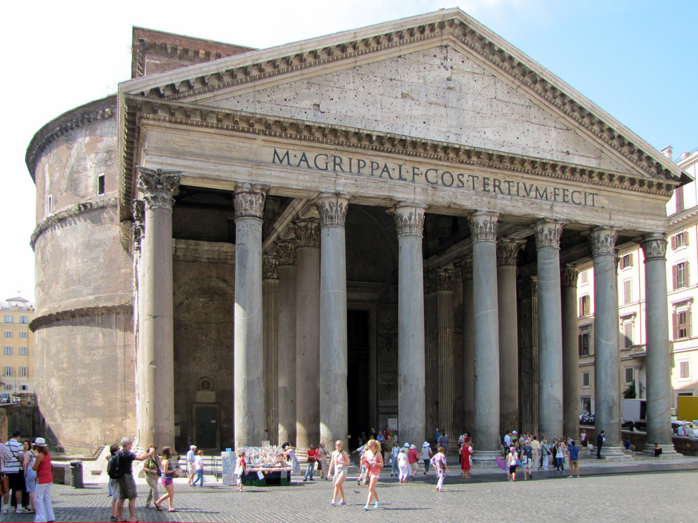
স্থাপত্যে অবদান
নাট্যশালা কলোসিয়াম
ধর্মমন্দির প্যানথিয়ন

Slide 15
মূল্যায়ন
১। রোমানরা স্থাপত্যে কীকী অবদান রাখেন?
২। রোমিউলাস কে ছিলেন?
৩। রোমান ত্রয়ী শাসন বলতে কী বুঝ?

Slide 16
আইনে অবদান
বেসামরিক
আইন
জনগণের
আইন
প্রাকৃতিক
আইন

Slide 17
বাড়ীর কাজ
রোমানদের আইনে অবদান বর্ণনা কর।

Slide 18

সবাইকে ধন্যবাদ

